Slide 1
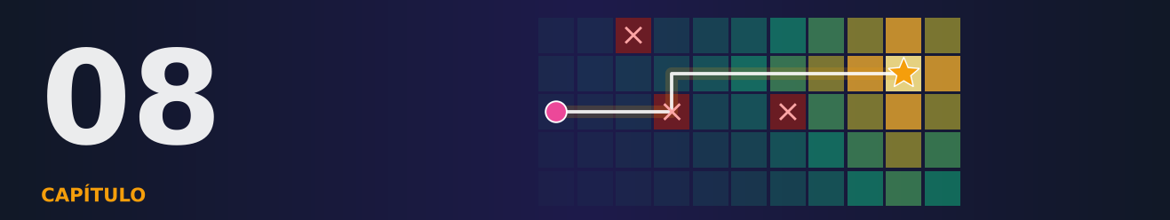
Deep Q-Networks e suas Extensões
Aprendizado por Reforço
Araken de Medeiros Santos
Notes:
Abertura do Capítulo 8. Apresente a pergunta central do capítulo e o roteiro da aula.

Slide 2
O que você vai aprender
Cap. 8
1
Explicar, em linguagem simples, o que é uma rede neural e como ela é treinada.
2
Descrever por que combinar redes neurais com Q-learning é instável.
3
Explicar a repetição de experiência e a rede-alvo e o papel de cada uma.
4
Implementar um DQN em PyTorch e usá-lo no CartPole.
Descrever as extensões Double DQN, repetição priorizada, dueling, multi-step, distribucional, ruído e Rainbow.
5
6
Usar o Stable-Baselines3 para treinar e avaliar um DQN em um ambiente próprio.
Notes:
Leia os objetivos com a turma e pergunte quem já conhece algum deles.

Slide 3
Roteiro da aula
Cap. 8
1
Do Q-learning à rede Q
2
Redes neurais em dez minutos
3
Por que redes + Q-learning dão problema
4
Truque 1: repetição de experiência
5
Truque 2: a rede-alvo
6
O algoritmo DQN, passo a passo
7
O DQN que jogou Atari
8
Extensões do DQN
9
Hiperparâmetros e depuração
10
Mão na massa
11
Projeto do capítulo: um DQN para o estoque de uma loja
12
Resumo do capítulo
Notes:
Mostre o mapa da aula: cada item é uma estação da viagem.

Slide 4
Do Q-learning à rede Q
Seção 8.1
No Capítulo 7, vimos que tabelas não escalam e que a aproximação de funções permite generalizar.
1
2
A ideia é simples:
A entrada da rede é o estado (por exemplo, os 4 números do CartPole ou os pixels de um jogo).
A saída é um valor Q para cada ação.
A ação escolhida é a de maior Q (com um pouco de exploração).
Notes:
Roteiro do professor: No Capítulo 7, vimos que tabelas não escalam e que a aproximação de funções permite generalizar. Agora damos o passo decisivo: usar redes neurais como aproximador de q(s, a). O resultado é o Deep Q-Network (DQN), de Mnih e colegas (2015), considerado o marco inicial do aprendizado por reforço profundo (deep reinforcement learning). A ideia é simples:

Slide 5
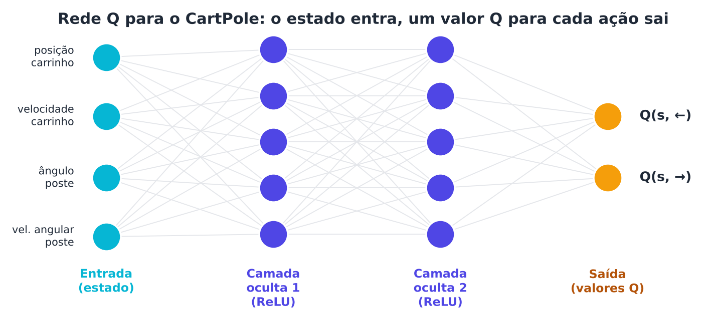
Do Q-learning à rede Q
Figura
Rede Q para o CartPole: 4 números entram; dois valores Q (um por ação) saem.
Notes:
Descreva a figura: Figura 8.1 — Rede Q para o CartPole: 4 números entram; dois valores Q (um por ação) saem.

Slide 6
Redes neurais em dez minutos
Seção 8.2
1
O neurônio artificial: Um neurônio artificial faz três coisas
Multiplica cada entrada por um peso (w).
Soma tudo e acrescenta um número chamado viés (b).
Passa o resultado por uma função de ativação f, que acrescenta curvas ao cálculo.
2
Camadas e profundidade: Juntando muitos neurônios em camadas, obtemos uma rede neural.
Notes:
Roteiro do professor: Um neurônio artificial faz três coisas: A ativação mais comum hoje é a ReLU: devolve o número se for positivo e zero caso contrário, ou seja, max(0, x). Juntando muitos neurônios em camadas, obtemos uma rede neural. A saída de uma camada é a entrada da seguinte. Redes com várias camadas ocultas são profundas. Cada camada aprende a combinar o que a anterior descobriu, de características simples a conceitos complexos (LECUN; BENGIO; HINTON, 2015). Uma rede com camadas suficientes pode aproximar praticamente qualquer função contínua. É por isso que redes neurais são aproximadores tão poderosos (GOODFELLOW; BENGIO; COURVILLE, 2016). O treinamento repete quatro ideias que você já conhece:

Slide 7
Redes neurais em dez minutos (cont.)
Seção 8.2
1
Como a rede aprende: O treinamento repete quatro ideias que você já conhece
Prever com os pesos atuais.
Medir o erro (a perda): por exemplo, (alvo − previsão)².
Calcular o gradiente do erro em relação a cada peso.

Slide 8
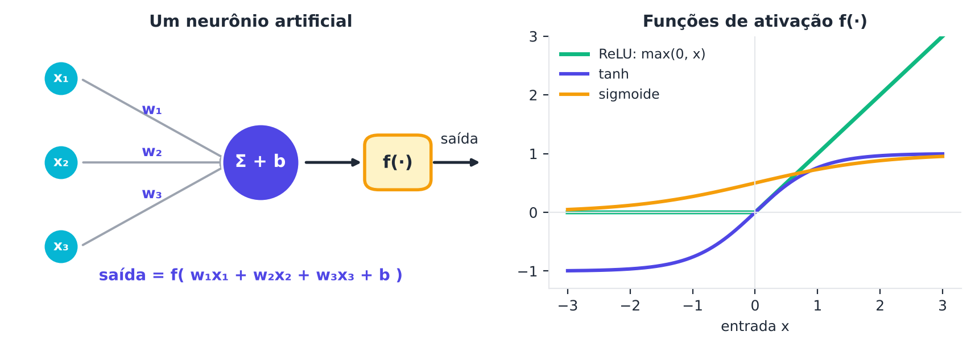
Redes neurais em dez minutos
Figura
À esquerda, o neurônio artificial.
Notes:
Descreva a figura: Figura 8.2 — À esquerda, o neurônio artificial. À direita, três funções de ativação populares.

Slide 9
Treinar uma rede é como afinar uma orquestra
No dia a dia
1
Cada peso é um botão de afinação.
Notes:
Peça aos alunos que citem outro exemplo do próprio cotidiano.

Slide 10
Por que redes + Q-learning dão problema
Seção 8.3
Se treinássemos a rede Q com o Q-learning "ingênuo", encontraríamos dois problemas principais, que se somam ao triângulo mortal do Capítulo 7.
1
Dados correlacionados.
2
O DQN propõe dois remédios engenhosos.
Notes:
Roteiro do professor: Se treinássemos a rede Q com o Q-learning "ingênuo", encontraríamos dois problemas principais, que se somam ao triângulo mortal do Capítulo 7. O DQN propõe dois remédios engenhosos.

Slide 11
Truque 1: repetição de experiência
Seção 8.4
Em vez de aprender com a transição que acabou de acontecer, o agente a guarda numa memória de experiências (replay buffer) e, a cada passo
1
Quebra a correlação entre amostras consecutivas.
Reaproveita cada experiência muitas vezes, aumentando a eficiência dos dados.
Torna o treino mais estável e parecido com o aprendizado supervisionado.
Em compensação, só funciona com métodos off-policy (o Q-learning é), pois os dados antigos vêm de políticas passadas.
2
Notes:
Roteiro do professor: Em vez de aprender com a transição que acabou de acontecer, o agente a guarda numa memória de experiências (replay buffer) e, a cada passo, sorteia um lote aleatório de transições antigas para treinar (LIN, 1992). Vantagens: Em compensação, só funciona com métodos off-policy (o Q-learning é), pois os dados antigos vêm de políticas passadas.

Slide 12
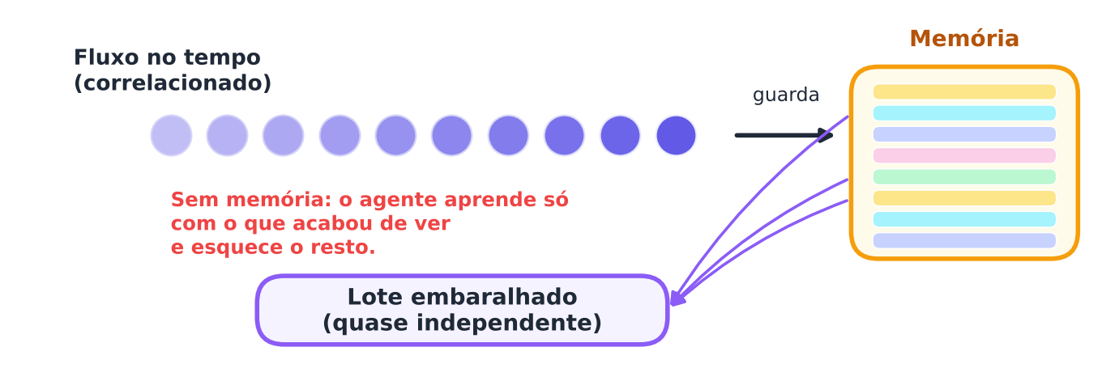
Truque 1: repetição de experiência
Figura
A memória de experiências embaralha o passado: o lote usado no treino é quase independente em vez de uma sequência correlacionada.
Notes:
Descreva a figura: Figura 8.3 — A memória de experiências embaralha o passado: o lote usado no treino é quase independente em vez de uma sequência correlacionada.

Slide 13
Truque 2: a rede-alvo
Seção 8.5
1
O DQN mantém duas redes com a mesma arquitetura:
a rede online (parâmetros θ), que é treinada a cada passo e decide as ações;
a rede-alvo (parâmetros θ⁻), uma cópia congelada da online, usada só para calcular o alvo y.
Com o alvo parado por um tempo, o problema vira um aprendizado supervisionado temporariamente estável.
2
Notes:
Roteiro do professor: O DQN mantém duas redes com a mesma arquitetura: Com o alvo parado por um tempo, o problema vira um aprendizado supervisionado temporariamente estável. Em vez de perseguir o próprio rabo, a rede persegue um alvo que muda devagar.

Slide 14
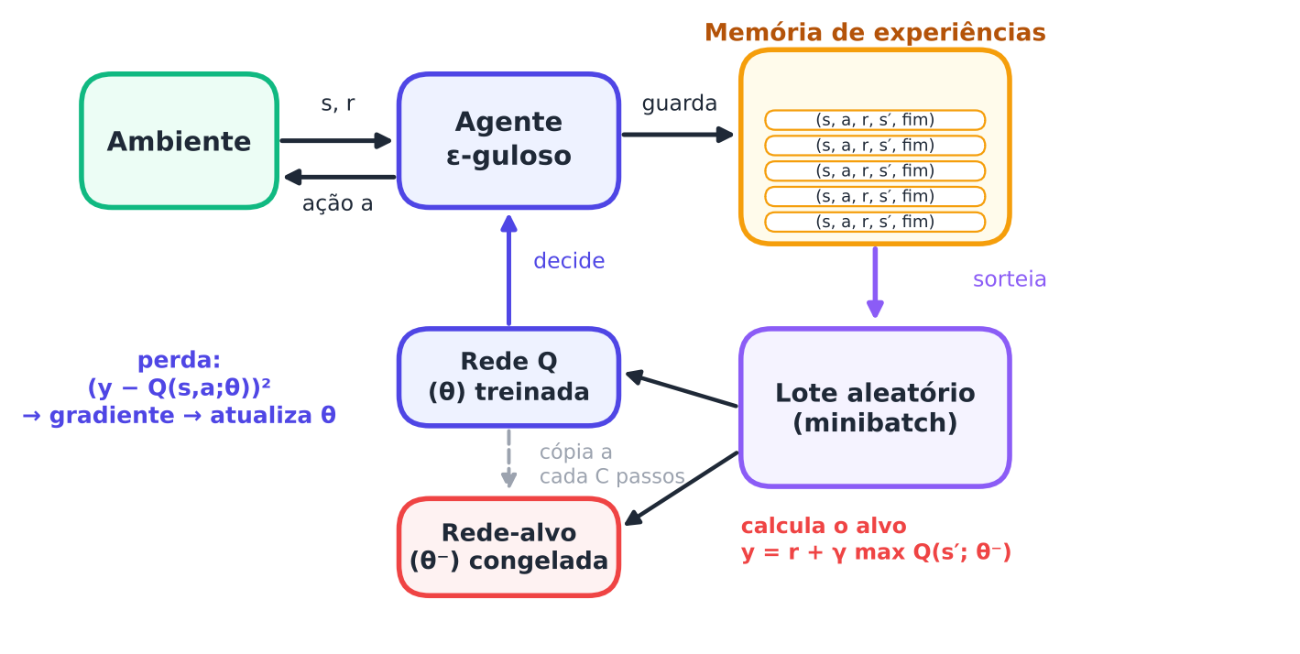
Truque 2: a rede-alvo
Figura
Visão geral do DQN: o agente age, guarda as transições, sorteia lotes da memória, calcula o alvo com a rede-alvo e atualiza a rede online.
Notes:
Descreva a figura: Figura 8.4 — Visão geral do DQN: o agente age, guarda as transições, sorteia lotes da memória, calcula o alvo com a rede-alvo e atualiza a rede online.

Slide 15
O algoritmo DQN, passo a passo
Seção 8.6
1
Dois detalhes práticos importantes:
Perda de Huber (smooth_l1_loss): quadrática para erros pequenos e linear para grandes.
Recorte do gradiente (gradient clipping): limita o tamanho do passo, outra proteção contra instabilidade.
Notes:
Roteiro do professor: Dois detalhes práticos importantes:

Slide 16
O DQN em oito passos
Memorize
1
1.
2
2.
3
3.
4
4.
5
5.
6
6.
Notes:
Peça aos alunos que citem outro exemplo do próprio cotidiano.

Slide 17
O DQN que jogou Atari
Seção 8.7
O DQN original aprendeu a jogar dezenas de jogos de Atari a partir apenas dos pixels e da pontuação
1
2
Detalhes de pré-processamento (resumidos):
A imagem é convertida para tons de cinza e reduzida para 84 × 84.
Empilham-se 4 quadros consecutivos, para o estado conter movimento (velocidade e direção).
Notes:
Roteiro do professor: O DQN original aprendeu a jogar dezenas de jogos de Atari a partir apenas dos pixels e da pontuação, usando o mesmo algoritmo e os mesmos hiperparâmetros em todos os jogos (MNIH et al., 2015). Os jogos vêm do Arcade Learning Environment (BELLEMARE et al., 2013). Em 29 dos 49 jogos testados, o DQN atingiu ao menos 75% do escore de um testador humano profissional. Detalhes de pré-processamento (resumidos): As camadas convolucionais são o tipo de camada usado em imagens: filtros pequenos "deslizam" sobre a imagem detectando padrões (bordas, formas) e compartilham pesos, o que reduz muito o número de parâmetros.

Slide 18
O DQN que jogou Atari (cont.)
Seção 8.7
A cada ação, repete-se o movimento por 4 quadros (frame skip).
As recompensas são recortadas para −1, 0 e +1, para padronizar a escala entre jogos.
As camadas convolucionais são o tipo de camada usado em imagens: filtros pequenos "deslizam" sobre a imagem detectando padrões
1

Slide 19
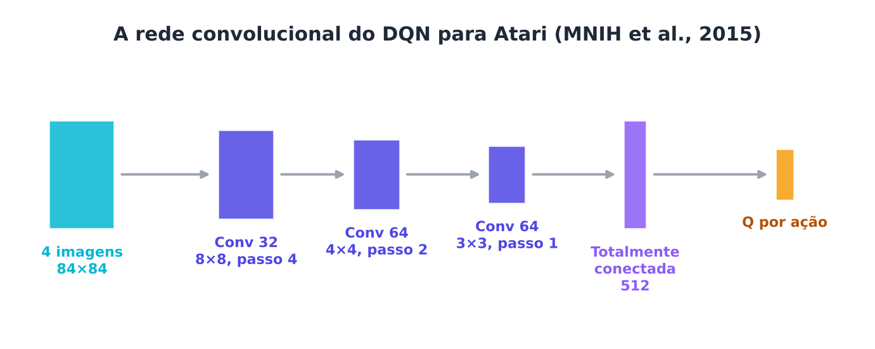
O DQN que jogou Atari
Figura
A rede do DQN para Atari: uma pilha de 4 imagens passa por 3 camadas convolucionais e uma camada totalmente conectada, produzindo um valor Q por ação.
Notes:
Descreva a figura: Figura 8.5 — A rede do DQN para Atari: uma pilha de 4 imagens passa por 3 camadas convolucionais e uma camada totalmente conectada, produzindo um valor Q por ação.

Slide 20
Extensões do DQN
Seção 8.8
1
Depois de 2015, vieram várias melhorias, quase todas combináveis.
2
Double DQN: É uma mudança de uma linha de código, com ganho consistente.
3
Repetição de experiência priorizada: Nem toda transição ensina o mesmo.
Dueling: A arquitetura dueling separa a rede em dois ramos: o valor do estado V(s) e a vantagem A(s, a), quanto cada ação supera a média.
4
Notes:
Roteiro do professor: Depois de 2015, vieram várias melhorias, quase todas combináveis. O viés de maximização (Capítulo 6) também afeta o DQN, que superestima valores. O Double DQN usa a rede online para escolher a melhor ação em s′ e a rede-alvo para avaliá-la (VAN HASSELT; GUEZ; SILVER, 2016): É uma mudança de uma linha de código, com ganho consistente. Nem toda transição ensina o mesmo. A repetição priorizada sorteia com maior probabilidade as transições com maior erro TD (as mais "surpreendentes"), aprendendo mais rápido (SCHAUL et al., 2016). Um fator de correção (peso de importância) evita viés. A arquitetura dueling separa a rede em dois ramos: o valor do estado V(s) e a vantagem A(s, a), quanto cada ação supera a média. Os dois se combinam em Q (WANG et al., 2016). Isso ajuda quando em muitos estados a escolha da ação importa pouco. Em vez de olhar um passo à frente, usa-se o n-step (Capítulo 6): somam-se n recompensas reais antes de estimar com a rede-alvo. Propaga recompensas mais rápido. Em vez de aprender só a média do retorno, aprende-se a distribuição inteira (BELLEMARE; DABNEY; MUNOS, 2017). Isso fornece mais informação ao aprendizado, mesmo que a decisão use a média. Em vez da exploração ε-gulosa, acrescenta-se ruído aprendido aos pesos da rede. A rede aprende a quanto explorar em cada situação (FORTUNATO et al., 2018). O Rainbow combina seis dessas ideias num só agente e supera cada

Slide 21
Extensões do DQN (cont.)
Seção 8.8
Alvos de múltiplos passos: Em vez de olhar um passo à frente, usa-se o n-step (Capítulo 6): somam-se n recompensas reais antes de estimar com a rede-alvo.
1
DQN distribucional: Em vez de aprender só a média do retorno, aprende-se a distribuição inteira (BELLEMARE; DABNEY; MUNOS, 2017).
2
Redes com ruído (Noisy Nets): Em vez da exploração ε-gulosa, acrescenta-se ruído aprendido aos pesos da rede.
3
Rainbow: O Rainbow combina seis dessas ideias num só agente e supera cada uma isolada em Atari (HESSEL et al., 2018).
4

Slide 22
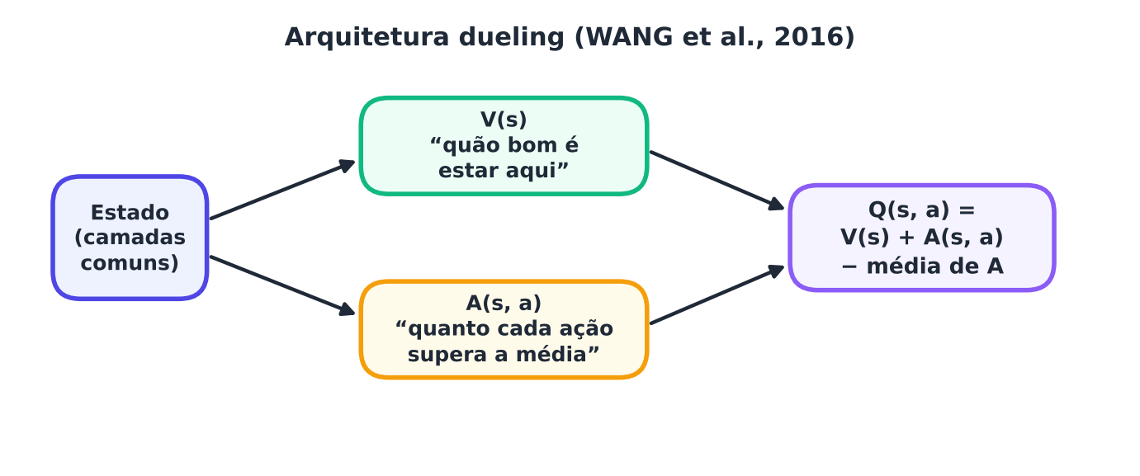
Extensões do DQN
Figura
Arquitetura dueling: um ramo estima o valor do estado, outro a vantagem de cada ação; a soma dá os valores Q.
Notes:
Descreva a figura: Figura 8.6 — Arquitetura dueling: um ramo estima o valor do estado, outro a vantagem de cada ação; a soma dá os valores Q.

Slide 23
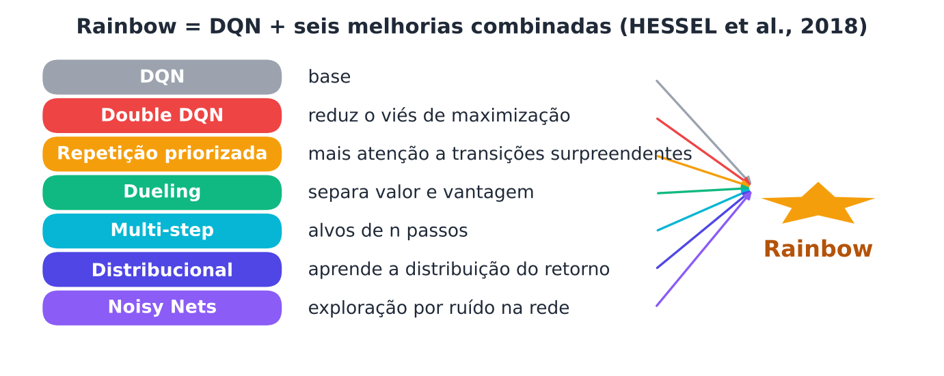
Extensões do DQN
Figura
O Rainbow reúne o DQN e seis extensões.
Notes:
Descreva a figura: Figura 8.7 — O Rainbow reúne o DQN e seis extensões.

Slide 24
Hiperparâmetros e depuração
Seção 8.9
1
Dicas de depuração:
Verifique o ambiente com um agente aleatório e um agente manual.
Monitore o retorno por episódio, a perda e a média dos valores Q: valores Q explodindo indicam instabilidade.
Reduza o problema: ache um ambiente mais simples em que o algoritmo funcione.
Várias sementes: o desempenho varia muito (HENDERSON et al., 2018).
Notes:
Roteiro do professor: Dicas de depuração:

Slide 25
Hiperparâmetros e depuração
Quadro
Hiperparâmetro | Valores típicos | Efeito
Taxa de aprendizado | 10⁻⁴ a 10⁻³ | Muito alta: instável; muito baixa: lento
γ | 0,95 a 0,99 | Horizonte de planejamento
Tamanho da memória | 10⁴ a 10⁶ | Mais memória, mais diversidade
Lote | 32 a 256 | Estabilidade do gradiente
Troca da rede-alvo (C) | 250 a 10.000 passos | Maior: mais estável, mais lento
ε inicial → final | 1 → 0,01 a 0,1 | Exploração
Notes:
Compare linha a linha; peça que a turma justifique cada "cuidado".

Slide 26
Mão na massa
Hora de programar com Python

Slide 27
O que vamos programar
Cap. 8
1
2
3
4
5
DQN em PyTorch
Avaliando a política treinada
Ablação: o que acontece sem memória e sem rede-alvo?
Double DQN
DQN com o Stable-Baselines3
Notes:
Execute os códigos do capítulo ao vivo ou peça que os alunos rodem em duplas.

Slide 28
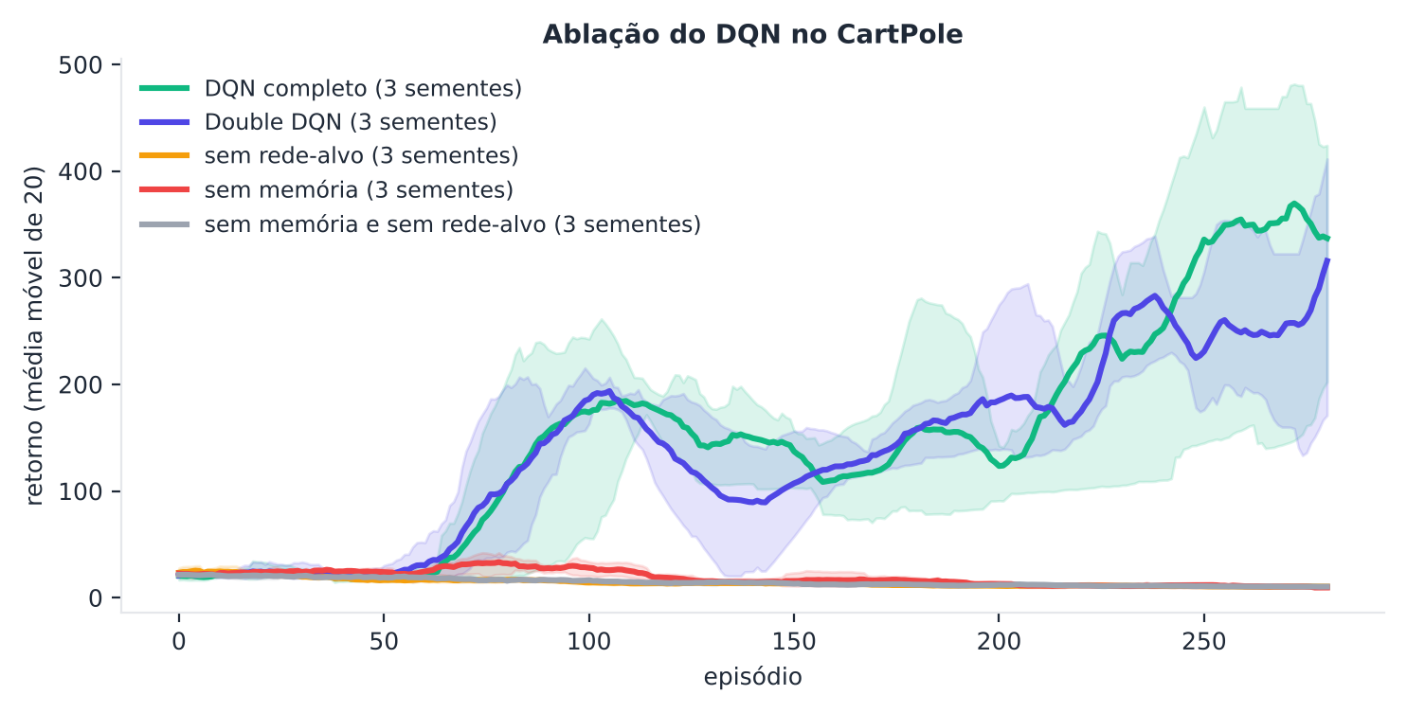
Mão na massa
Figura
Ablação no CartPole (3 sementes por configuração, 300 episódios): a configuração completa chega a retornos de centenas de passos, enquanto, sem memória ou sem rede-alvo
Notes:
Descreva a figura: Figura 8.8 — Ablação no CartPole (3 sementes por configuração, 300 episódios): a configuração completa chega a retornos de centenas de passos, enquanto, sem memória ou sem rede-alvo, o agente fica estagnado em retornos em torno de 10 (pior que o agente aleatório, ≈ 22). O Double DQN tem desempenho semelhante ao do DQN completo neste problema. As faixas mostram o mínimo e o máximo entre sementes.

Slide 29
Projeto do capítulo
um DQN para o estoque de uma loja

Slide 30
O desafio
Cap. 8
1
Contexto.
O que observar: com poucos passos de treino (15.000), é comum o DQN ficar atrás de uma política (s, S) bem ajustada, que é um baseline forte para estoques.
2
Entrega: notebook com a análise da série, a curva de aprendizado, a comparação com (s, S) e a conclusão sobre as limitações do simulador.
3
Construa a série de demanda diária do produto mais frequente (dias sem venda contam como 0).
4
Complete o ambiente EstoqueEnv (abaixo), com estado = estoque, demanda do dia anterior, média de 7 dias e dia da semana; ações = quantidade a pedir
5
Notes:
Roteiro do professor: Contexto. Uma loja precisa decidir, a cada dia, quanto repor de um produto. Se pedir demais, paga estoque parado; se pedir de menos, perde vendas. Vamos construir um ambiente próprio (no padrão do Gymnasium, Apêndice F) usando a demanda diária real do produto mais vendido da base Online Retail (UCI), e treinar um DQN com o Stable-Baselines3. Tarefas: Ponto de partida: O que observar: com poucos passos de treino (15.000), é comum o DQN ficar atrás de uma política (s, S) bem ajustada, que é um baseline forte para estoques. Aumente o treino, ajuste os hiperparâmetros e compare com várias sementes antes de concluir. Saber que um baseline simples é difícil de bater é parte da lição. Entrega: notebook com a análise da série, a curva de aprendizado, a comparação com (s, S) e a conclusão sobre as limitações do simulador.

Slide 31
Resumo do capítulo
Cap. 8
O DQN usa uma rede neural que recebe o estado e devolve um valor Q para cada ação.
1
Dois truques estabilizam o treino: a repetição de experiência (quebra correlações) e a rede-alvo (torna o alvo menos móvel).
2
3
O DQN aprendeu Atari a partir de pixels (Mnih et al., 2015).

Slide 32
Resumo do capítulo
Cap. 8
Extensões: Double DQN, repetição priorizada, dueling, n-step, distribucional, ruído e Rainbow.
1
2
O treino é instável e variável: monitore os valores Q e use várias sementes.
3
O Stable-Baselines3 oferece implementações prontas para aplicações práticas.

Slide 33
Quiz relâmpago
Teste o que você aprendeu

Slide 34
Pergunta 1
Quiz
A função de ativação ReLU é definida como:
max(0, x).
A
1/(1 + e^(−x)).
B
x².
C
tanh(x).
D
Notes:
Resposta: a. Devolve x se positivo e zero caso contrário.

Slide 35
Pergunta 2
Quiz
Um benefício da memória de experiências é:
quebrar a correlação entre amostras e reaproveitar dados.
A
eliminar a necessidade de exploração.
B
tornar o método on-policy.
C
reduzir o número de ações.
D
Notes:
Resposta: a. O lote sorteado é quase independente e cada experiência é usada várias vezes.

Slide 36
Pergunta 3
Quiz
O recorte do gradiente (gradient clipping) serve para:
limitar o tamanho do passo de atualização e evitar instabilidade.
A
aumentar o gradiente.
B
eliminar a memória.
C
escolher ações.
D
Notes:
Resposta: a. Impede passos gigantes.

Slide 37
Pergunta 4
Quiz
A arquitetura dueling separa a rede em:
valor do estado V(s) e vantagem A(s, a).
A
política e modelo.
B
entrada e saída.
C
memória e rede-alvo.
D
Notes:
Resposta: a. Os dois ramos se combinam para formar Q.

Slide 38
Respostas do quiz
Quiz
1
1) a — Devolve x se positivo e zero caso contrário.
2
2) a — O lote sorteado é quase independente e cada experiência é usada várias vezes.
3
3) a — Impede passos gigantes.
4
4) a — Os dois ramos se combinam para formar Q.

Slide 39
Para discutir em grupo
Debate
1
Explique, em linguagem simples, como uma rede neural aprende.
2
Qual o papel da perda de Huber e do recorte de gradiente no DQN?
Por que o desempenho do DQN costuma oscilar durante o treino, e que cuidados tomar ao avaliá-lo?
3
Notes:
Divida a turma em grupos de 3 a 4 pessoas; 5 minutos de discussão e depois compartilhamento.

Slide 40
Até a próxima!
Capítulo 8: Deep Q-Networks e suas Extensões
Pratique: refaça os códigos, resolva as questões e faça o projeto do capítulo.
Notes:
Encerre retomando a pergunta central e antecipando o próximo capítulo.

